Slide 1


Multi Agent Systems(MAS) 기반 기술 도메인 적합 특허 선별 프레임워크
이수인
최우진
문서영
유정민
서비스 혁신 연구실
서비스 혁신 연구실 기술 인텔리전스 연구실 경제성분석 연구실

Slide 2
0
Table of Contents
1. Introduction
2. Related Works
3. Framework
4. Method
5. Experiment
6. Conclusion

Slide 3
1
Introduction
연구 배경
1) Patent Landscaping 이란?
Patent Landscaping에 대한 단일하거나 보편적으로 인정되는 정의는 없음 (Trippe, 2015)
특정 기술 또는 기술 영역과 관련된 모든 특허를 식별하는 과정 (Abood & Feltenberger, 2018; Choi et al., 2019; Erana & Finlayson, 2024)
특정 기술의 특허 현황에 대한 스냅샷을 제공하는 과정 (Trippe, 2015)
기술 트렌드를 식별 및 기술 개요를 생성하는 과정 (van Rijn & Timmis, 2023)
본 연구에서는 선행연구의 논의에 따라 이를 ‘특정 주제와 관련된 특허를 식별하는 작업’으로 정의
2) ‘기술 분류 트리 개발’ vs ‘Patent Landscaping’
기술 분류 트리 개발은 이미 선별된 특허 집합을 세부 기술 기준(Function or Material etc)으로 구조화하는 작업
Patent Landscaping은 기술 분류 트리 개발에 선행하는 Task로, 선별된 특허 집합을 만드는 작업
→ 코드 분류는 각 특허가 기존의 정의된 기술 카테고리 중 어디에 속하는지를 판단하는 작업
→ Patent Landscaping은 분류 체계를 따르는 것이 아니라, 분석 의도에 맞게 검색 범위를 설계하는 작업
Notes:
<체크 필요 사항>
1. 기술 분류 트리 개발 Task에 대한 논의가 갑자기 등장하는 이유? 개념 혼동 방지를 위함? (중간 발표 자료에 있길래 일단 포함시켜서 작성하긴 했는데, 이 구조로 갈 거면 후에 문장에 레퍼런스 달아야할 듯)
2. 기술 분류 트리 개발이 IPC/CPC 분류인가?
3. ‘Patent Landscaping이 기술 분류 트리 개발에 선행하는 Task’가 맞나? 레퍼런스 필요할 듯

Slide 4
1
Introduction
연구 동기
1) 관련 기술 특허 선별의 중요성
특허 관련 다양한 task를 수행하기 위해 기술 관련 특허를 식별하고 수집하는 것은 핵심적임 (Madani & Weber, 2016; Bergeaud et al., 2017)
기술 관련 특허를 잘 수집하여야 이후의 특허 분석 과정이 성공적으로 이루어질 수 있음 (Trippie, 2015; Ali et al., 2025)
2) 기존 Patent Landscaping의 한계
전문가의 수작업 역량에 크게 의존해 왔으며, 이로 인해 시간과 비용 측면의 한계가 지속적으로 제기되어 왔음 (Cypris, 2026)
기존의 규칙, 키워드 기반으로 기술 특허를 수집하는 방식은 정교한 쿼리를 구성하는 데 많은 노력이 필요하며 재현성 및 일관성이 떨어짐 (Tseng et al, 2007; Zaini et al., 2022)
3) AI 및 LLM 기반 Agent를 활용한 개선 가능성
최근에는 머신러닝/딥러닝을 활용하여 기술 관련 특허를 식별하거나 (Sofean, 2026), Patent Landscaping을 자동화하기 위한 다양한 연구가 제안되고 있음 (Abood & Feltenberger, 2018; Erana & Finlayson, 2024)
또한, LLM 기반 Agent를 의사결정에 활용하는 연구가 지속적으로 등장하고 있음 (Farrokhnia et al.,2025)
Patent Landscaping 역시 본질적으로 이진 의사결정 문제라는 점에서 LLM 기반 Agent 활용에 적합한 과제로 판단되지만, 이러한 접근이 Patent Landscaping에 직접적으로 적용된 사례는 제한적임

Slide 5
1
Introduction
연구 목적
따라서 본 연구는 특정 기술과 관련된 특허를 식별하기 위한 MAS(Multi Agent Systems) 기반 Patent Landscaping 프레임워크 개발하고자 함
구체적으로, 기술 관련 특허를 라벨링하는 과정에 Multi Agent Debate를 활용하여 해당 과정에서 요구되는 비용과 시간을 줄이고, 특허 분류 과정의 정확성 및 설명가능성을 동시에 만족하는 프로세스를 제안하고자 함

Slide 6
2
Related Works
전문가/규칙 기반 특허 선별
기술 관련 특허 선별 과정은 전문가 판단이나 키워드 및 IPC/CPC 코드 기준 분류를 활용하였음 (Eisinger et al., 2013; Krier & Zacca; MA et al., 2009)
EPO와 협력하여 기술 특허 식별을 위한 키워드와 특정 기술 클래스 코드를 조합한 Search formula 및 query를 설계하고 특허 pool을 구축함 (Clarke, 2020)
키워드, 분류코드, 연도 등의 필터를 반복적으로 조정하여 기술 관련 특허 집합을 확보함 (van Rijn & Timmis, 2023)
머신러닝/딥러닝 기반 특허 선별
전문가들이 기술 관련 특허라고 선별한 Seed 데이터를 인용/CPC 관계 기반으로 확장하고 ML 모델을 학습하는 automated patent landscaping을 제안함 (Abood & Feltenberger, 2018)
이후, Seed/Anti-seed 기반 접근을 Active Learning과 결합하여 분류가 애매한 boundary 부근의 특허 데이터 확보를 통해 향상된 automated patent landscaping을 제안함 (Erana & Finlayson, 2024)
텍스트와 분류 코드에 대해 Transformer와 Graph Embedding 기반 딥러닝 모델을 활용하여 특허를 자동으로 분류하는 방법을 제안함 (Choi et al., 2022)
Weak Supervision 및 딥러닝 모델을 활용하여 Cyber Security와 Plasma Physics 도메인 특허를 자동 분류함 (Sofean, 2026)

Slide 7
2
Related Works
✓ Identification of domain-relevant patents via weekly supervised deep learning (Sofean, 2026)
Weak Supervision과 딥러닝을 활용해 특정 기술 분야와 관련된 특허를 자동으로 식별하는 방법을 제안한 연구
Labeling Functions (LF) 및 Snorkel 기반 Weak Supervision을 통해 Training 데이터에 대해 기술 관련 특허 라벨링
Labeling Functions (LF)
- 규칙/휴리스틱을 통해 데이터에 라벨을 부여하는 함수
- ‘텍스트 내 키워드 포함 여부’와 같은 규칙 기반 라벨링
- ex. if_plasma, if_not_plasma, if_blood-plasma, if_not_blood-plasma
Snorkel
- 여러 LF가 만든 불완전하거나 충돌하는 라벨을 확률적으로 통합해 학습용 라벨 데이터로 변환
- 작성된 LF의 라벨링은 서로 겹치거나 충돌할 수 있음
- 이를 보완하기 위해 LF 함수들의 출력 간의 합의와 불일치를 분석하여 생성 모델을 학습시킴
Weak Supervision을 통해 학습된 데이터에 대해 SciBERT 모델 파인튜닝 후 예측 성능 비교
우리의 연구는 학습 데이터를 라벨링할 때, LF와 Snorkel 기반 접근 대신 MAS 시스템을 활용하여 기술 관련 특허를 라벨링

Slide 8

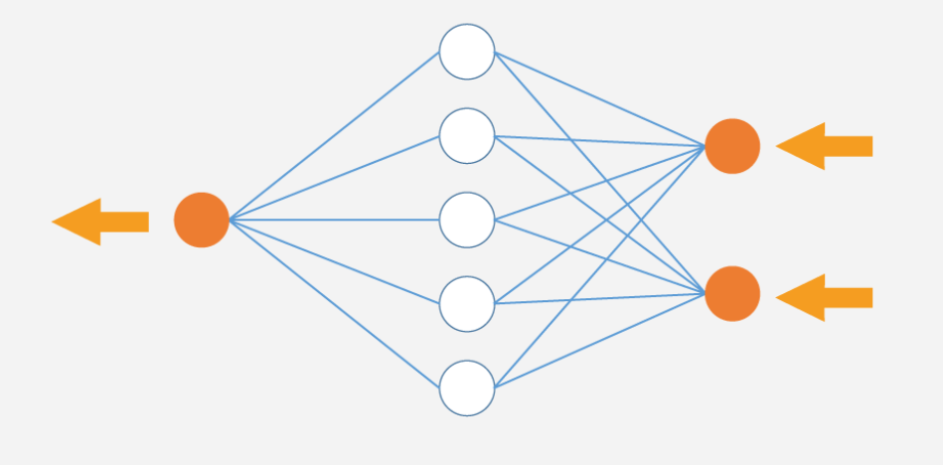

3
Proposed Method
USPTO
Domain-Specific Search Query
Domain-Specific Patents
MAS
DL-Model
Fine-tuning Model
Training Dataset
Weak Supervision

Slide 9
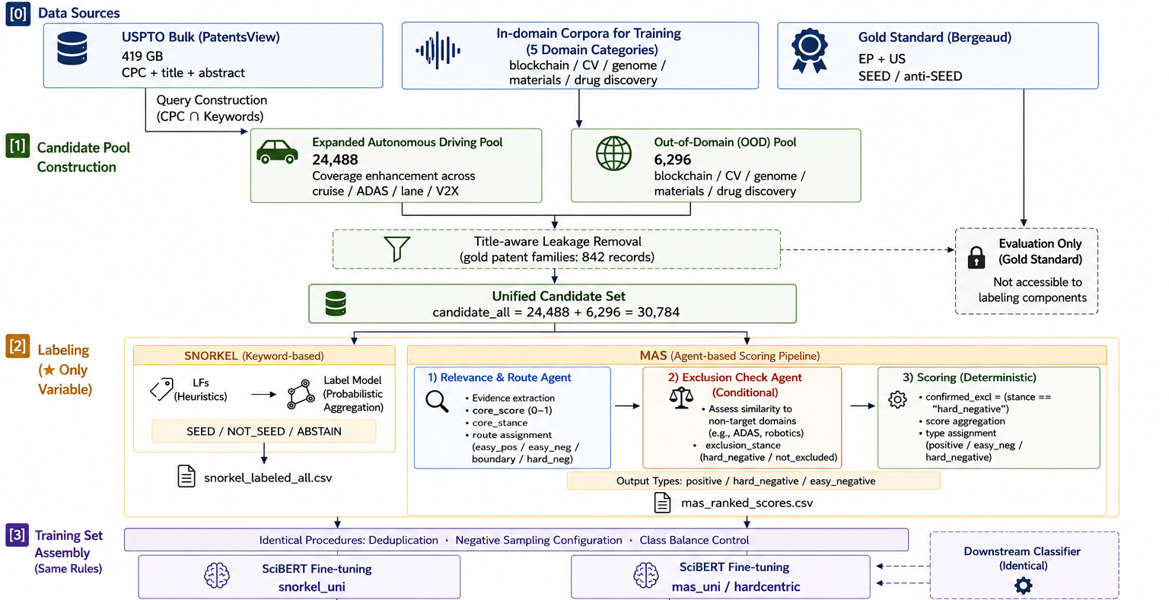
3
Research Framework

Slide 10
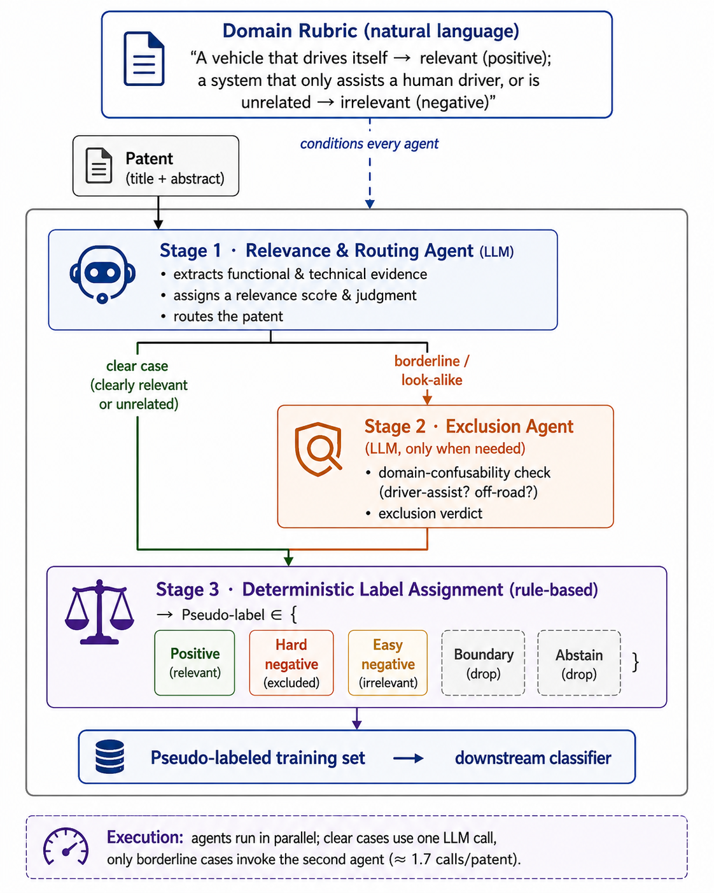
3
Research Framework

Slide 11
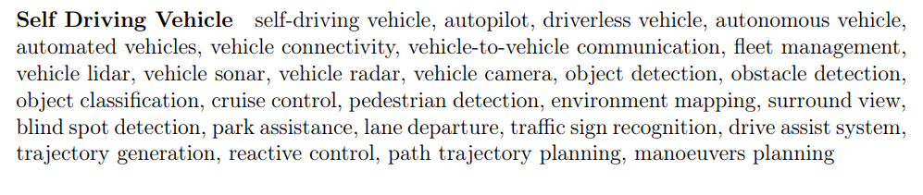
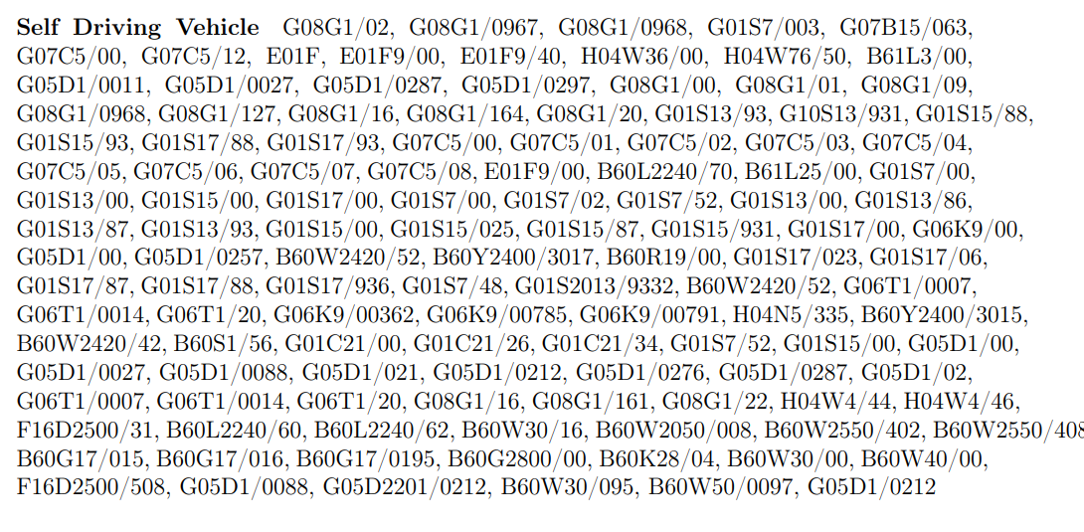
4
Method
4-1. Snorkel 구현을 위한 LF 규칙 정의
6가지 분야 각각에 아래 2가지 LF 조건을 만듦 (현재는 Self Driving Vehicle에 대해서만 수행한다고 가정)
LF 규칙 1 - 해당 특허의 초록에 키워드들 중 하나 이상 포함
LF 규칙 2 - 해당 특허의 CPC 코드에 아래 CPC 중 하나 이상 포함
자세한 내용은 노션 -0613최종정리 ‘Gold Label 수집 기준.pdf’파일 참조
키워드 목록
CPC 목록

Slide 12
5
Experiment
.

Slide 13

6
Conclusion
기여
Concept 2의 Router-Agent의 성능을 평가한 결과, Router Agent의 Routing accuracy가 약 0.33으로 역할을 하지 못하고 있어 추후 이를 조정할 필요가 있음.
한계 및 개선점
Concept 2의 Router-Agent의 성능을 평가한 결과, Router Agent의 Routing accuracy가 약 0.33으로 역할을 하지 못하고 있어 추후 이를 조정할 필요가 있음.
(너무 많아 생략)
향후 제대로 된 실험 계획을 수립하여 추가 실험 예정

Slide 14
Thank you

